Slide 1
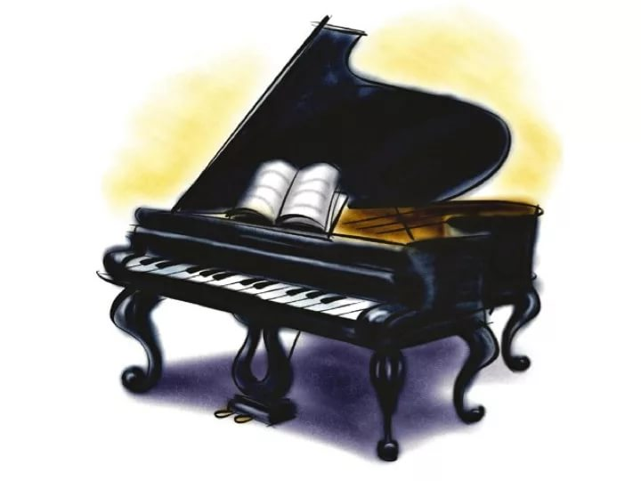
Портрет слова Фортепиано
Выполнила ученица 8 класса А
Попова Анастасия
Руководитель Волкова Т.А.,
учитель русского языка и литературы
МАОУ СОШ №22

Slide 2
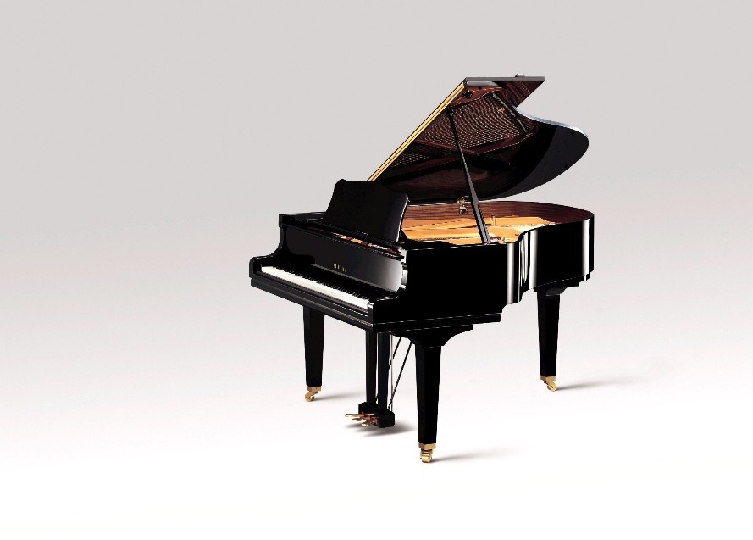
Актуальность
В наш бурный век, когда стремительно развивается наука, влияние искусства на человека становится всё больше.
Познакомившись со словом фортепиано, мы станем более образованными и приближенными к искусству, сможем правильно употреблять это слово в речи.

Slide 3
Цель проекта:
сбор информации о слове фортепиано, используя словари и научную литературу
Задачи:
изучить этимологию, лексику, морфологию, фонетику слова фортепиано;
узнать об особенности употребления слова фортепиано в художественной литературе и культуре

Slide 4
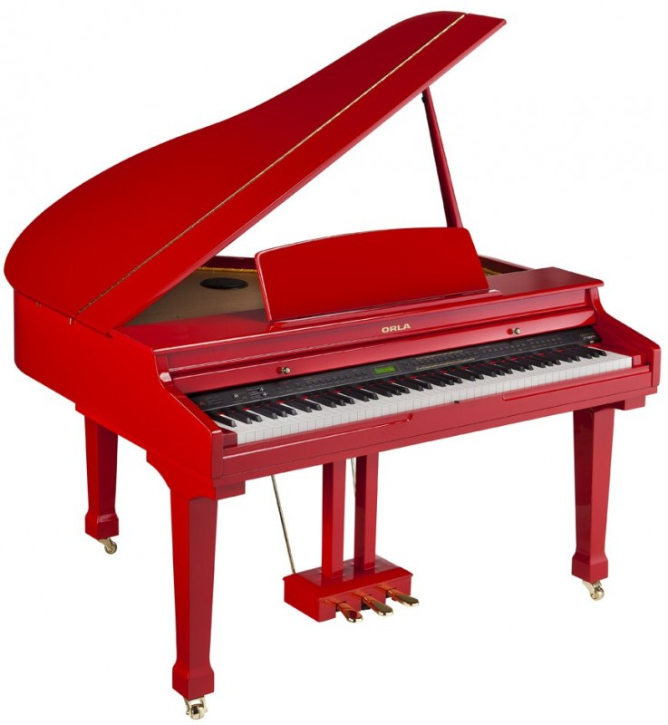
Гипотеза
Собрав достаточно информации о слове фортепиано и изучив подробно ее, мы узнаем больше об этом слове и сможем употреблять его в речи, не задумываясь о том, что это за слово и откуда оно к нам пришло.

Slide 5
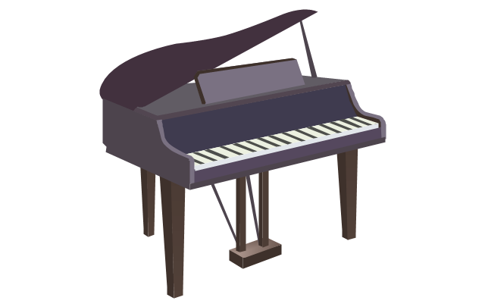
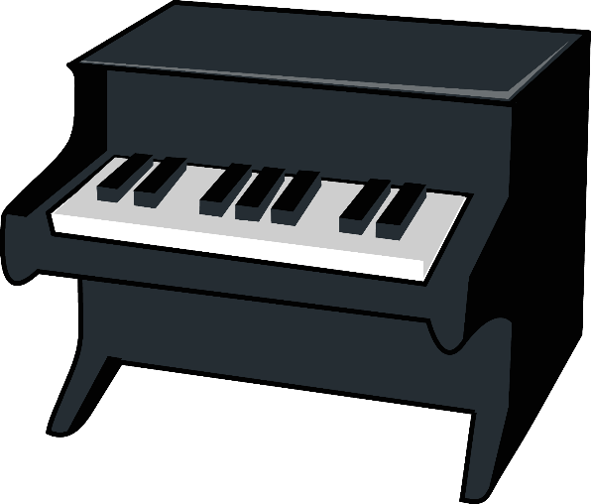
Методы исследования
Изучение
Наблюдение
Анкетирование
Классификация
Анализ
Синтез

Slide 6
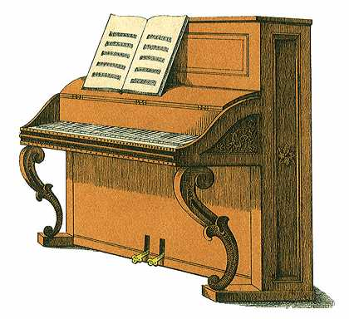
Этимология
Фортепиано заимствовано из итальянского языка, где оно было произведено суффиксальным способом от французского piano (pianoforte, попавшее в русский язык с составляющими, переставленными местами). В названии этого музыкального инструмента использованы музыкальные термины piano — «тихо и нежно» и forte — «громко и мужественно». На фортепиано (в отличие от другого клавишного инструмента — клавесина) можно было играть как тихо (piano), так и громко (forte).

Slide 7
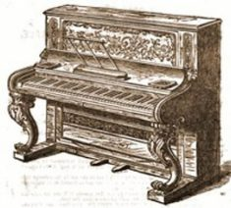
Лексическое значение
Фортепиано - (ит. fortepiano, от forte сильно, и piano тихо) музыкальный инструмент, издающий тон посредством удара струны молоточком, приводимым в движение клавишей, так же, как и в рояле, от которого отличается формой и величиной. (Из словаря иностранных слов русского языка)
Фортепиано - трунный ударно клавишный инструмент в форме продолговатого стола с горизонтально натянутыми металлическими струнами и педалями для усиления и ослабления звука. (Из исторического словаря галлицизмов русского языка)

Slide 8
Склонение
И.п. (кто, что?)
Р.п. (кого, чего?)
Д.п. (кому, чему?)
В.п. (кого, что?)
Т.п. (кем, чем?)
П.п. (о ком, о чём?)
фортепиа́но
фортепиа́но
фортепиа́но
фортепиа́но
фортепиа́но
фортепиа́но
фортепиа́но
фортепиа́но
фортепиа́но
фортепиа́но
фортепиа́но
фортепиа́но

Slide 9
Фонетический разбор
Транскрипция слова: [фарт’ип’иана]
ф — [ф] — согласный, парный глухой, парный твёрдый о — [а] — гласный, безударный р — [р] — согласный, непарный звонкий, сонорный, парный твёрдый т — [т’] — согласный, парный глухой, парный мягкий е — [и] — гласный, безударный п — [п’] — согласный, парный глухой, парный мягкий и — [и] — гласный, безударный а — [а] — гласный, ударный н — [н] — согласный, непарный звонкий, сонорный, парный твёрдый о — [а] — гласный, безударный

Slide 10
Синонимы
Инструмент, рояль, пианино, клавир, хордофон.
Ассоциации к слову фортепиано
Музыка, пианино, ноты, клавиши, инструмент, играть, рояль, игра, пианист, музыкант, мелодия, педаль, школа, пальцы, форте, скрипка, песня, звук, концерт, Бах, оркестр, Бетховен, струны, композитор, сольфеджио, белый, пение, пиано, соната, чёрный, дирижёр, классика, соль, театр, крышка, нота, дерево, аккорд, чёрное, клавишные, руки, опера, орган, гитара…

Slide 11
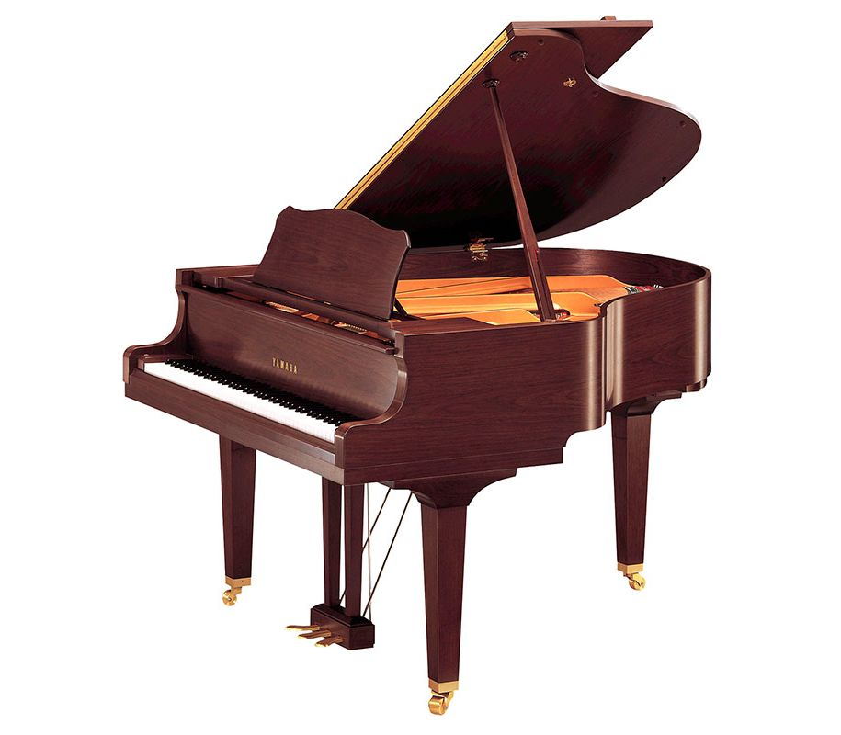
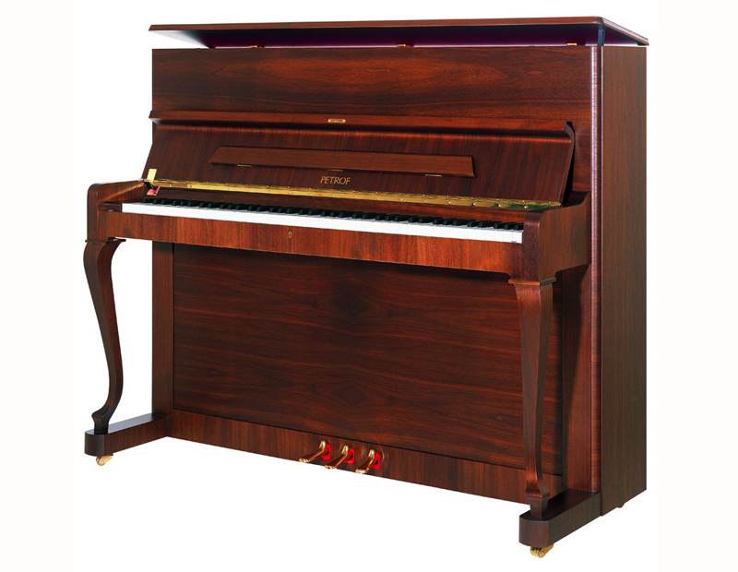
Разновидности фортепиано
Рояль
Пианино

Slide 12
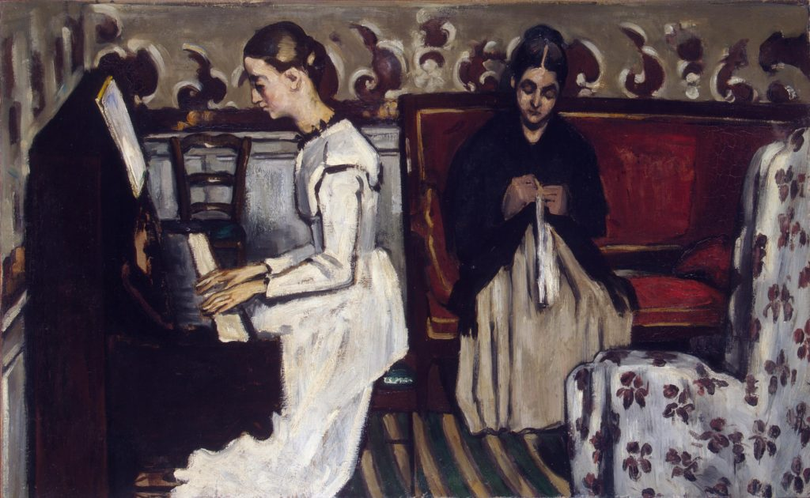
Фортепиано (пианино) в живописи
Поль Сезанн - Девушка у пианино.

Slide 13
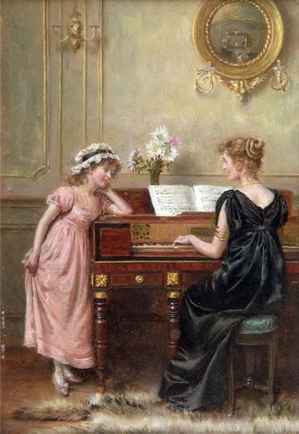
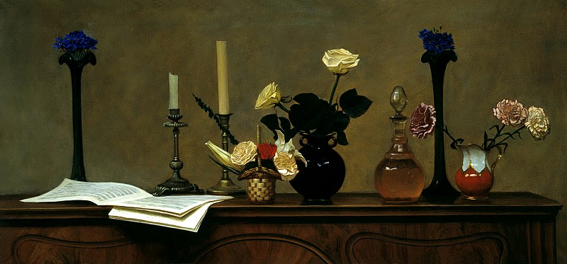
Анохин Николай - Цветы на фортепиано.
Дж. Гудвин Килбер - Сольный концерт.

Slide 14
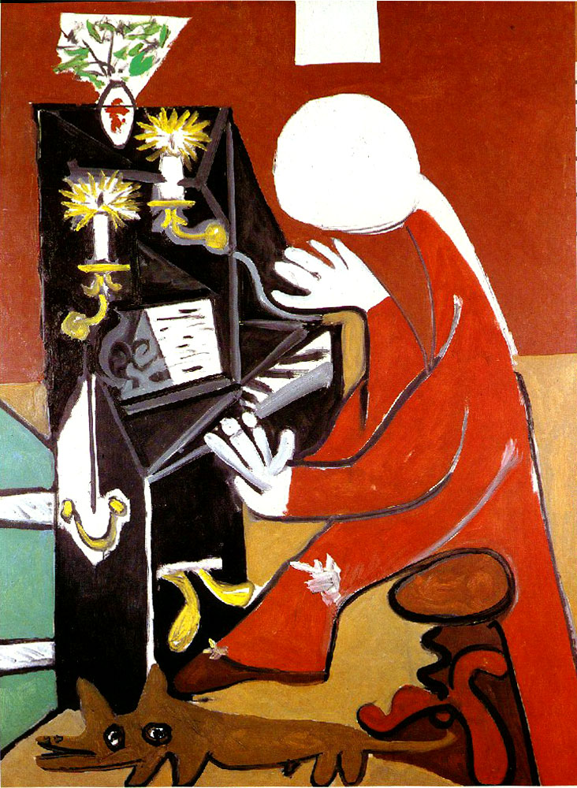
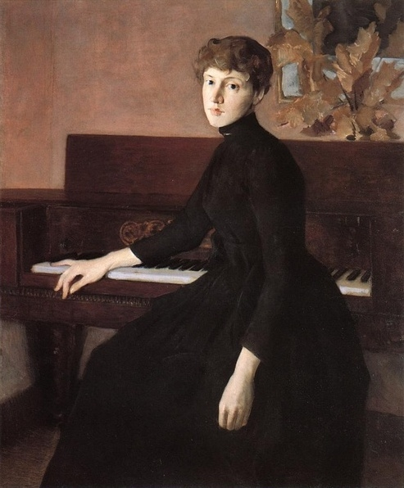
Пабло Пикассо – Пианино.
Джулиан Олден Вейр - За фортепиано.

Slide 15
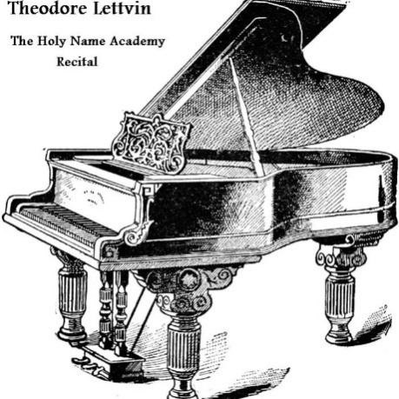
Фортепиано в поэзии
Целует клавиши прелестная рука; И в сером сумраке, немного розоватом, Они блестят; напев на крыльях мотылька, (О, песня милая, любимая когда-то!) Плывет застенчиво, испуганно слегка,— И всё полно её пьянящим ароматом. И вот я чувствую, как будто колыбель Баюкает мой дух, усталый и скорбящий. Что хочешь от меня ты, песни нежный хмель? И ты, её припев, неясный и манящий, Ты, замирающий, как дальняя свирель, В окне, растворенном на сад вечерний, спящий?
Верлен Поль
Сияла ночь. Луной был полон сад. Лежали Лучи у наших ног в гостиной без огней. Рояль был весь раскрыт, и струны в нем дрожали, Как и сердца у нас за песнею твоей. Ты пела до зари, в слезах изнемогая, Что ты одна - любовь, что нет любви иной, И так хотелось жить, чтоб, звука не роняя, Тебя любить, обнять и плакать над тобой. И много лет прошло, томительных и скучных, И вот в тиши ночной твой голос слышу вновь, И веет, как тогда, во вздохах этих звучных, Что ты одна - вся жизнь, что ты одна - любовь. Что нет обид судьбы и сердца жгучей муки, А жизни нет конца, и цели нет иной, Как только веровать в рыдающие звуки, Тебя любить, обнять и плакать над тобой!
А.А.Фет

Slide 16
Социологический опрос «Из какого языка пришло слово фортепиано?(в %)»

Slide 17
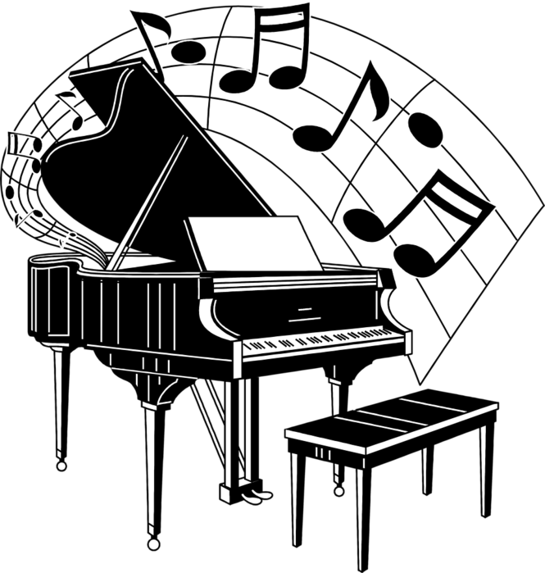
Выводы:
С помощью дополнительной информации гипотеза подтвердилась. И я сделала для себя некоторые открытия:
узнала значение и этимологию слова фортепиано
узнала об особенности употребления слова фортепиано в художественной литературе и культуре
изучила особенности данного слова

Slide 18
Информационные источники
этимологический онлайн-словарь Крылова Г. А.
https://semenov.academic.ru/1262/фортепиано#sel=5:12,5:12
http://phoneticonline.ru/фортепиано
http://synonymonline.ru/Ф/фортепиано
https://kartaslov.ru/ассоциации-к-слову/фортепиано
https://gallerix.ru/album/200-Russian/pic/glrx-643630981
https://artrue.ru/style/postimpressionism/cezanne/devushka-u-pianino.html
https://obiskusstve.com/388900349288909676/muzyka-dyhanie-dushi-zhivopis-hudozhnikov-fortepiano/
https://www.kakprosto.ru/kak-902510-v-chem-raznica-mezhdu-royalem-i-pianino-#ixzz57Rkeq420

